Slide 2
3-بحثاً عن الماء والكلا
2-حفاظاً على استقلالهم
1- تقوية النفوذ

Slide 4
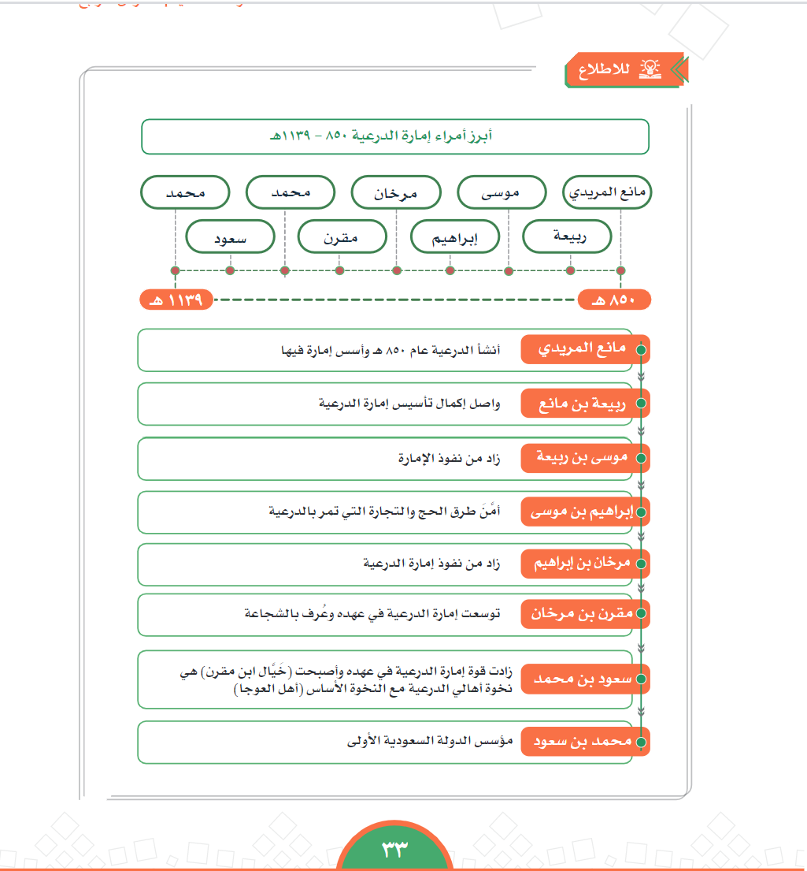

Slide 8
2- لأنه وجد فيها دولة وقيادة قوية
2- أنه سيقوم بمساندته وحمايته
3- لتأييد الدرعية لدعوته الإصلاحية
3- مساعدته في نشر التوحيد وتعاليم الإسلام

